Slide 1
SPRING MVC

Slide 2
Spring là framework phát triển ứng dụng phổ biến nhất dành cho Java Enterprise.
Spring framework là một Java Platform mã nguồn mở, một giải pháp gọn nhẹ dành cho Java Enterprise.
Mục tiêu của Spring Framework là làm cho việc phát triển ứng dụng J2EE dễ dàng hơn

Slide 3
Cấu hình và chạy ứng dụng đầu tiên
https://o7planning.org/vi/10129/huong-dan-lap-trinh-spring-mvc-cho-nguoi-moi-bat-dau?fbclid=IwAR2v3Ukm96Vp5RfSqoqMKc-Qg43_MnIAAl6mz9jY1aBKnNP5u0Eh0rezCBk#a255818

Slide 4
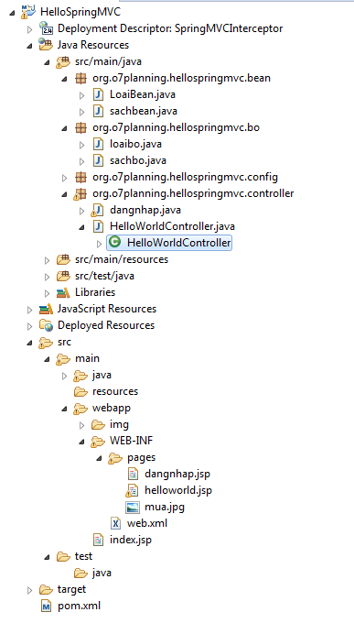

Slide 5
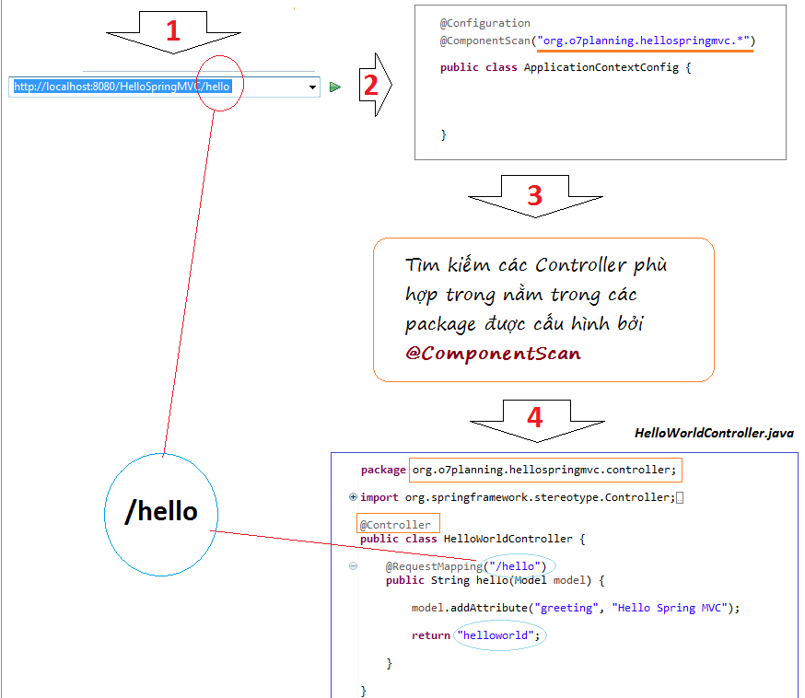

Slide 6
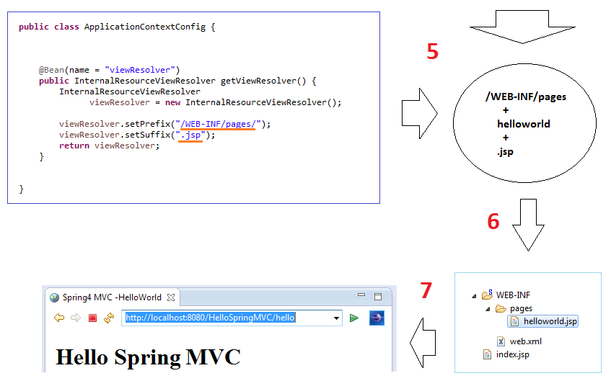


Slide 7
Các thẻ: jstl
https://o7planning.org/vi/10429/huong-dan-java-jsp-standard-tag-library-jstl

Slide 8
Các thẻ JSTL cơ bản
Thẻ | Mô tả
<c:out> | Để viết một cái gì đó trong trang JSP, bạn có thể sử dụng EL cũng có thẻ này
<c:import> | Giống với <jsp:include> hoặc chỉ thị include (include directive)
<c:redirect> | Chuyển hướng (redirect) yêu cầu tới một nguồn dữ liệu khác.
<c:set> | Sét đặt giá trị biến cho bởi phạm vi.
<c:remove> | Loại bỏ biến ra khỏi phạm vi đã cho.
<c:catch> | Bắt ngoại lệ và gói vào một đối tượng.
<c:if> | Điều kiện logic đơn giản, sử dụng với EL và bạn có thể sử dụng nó để xử lý các trường hợp ngoại lệ từ <c:catch>
<c:choose> | Tag có điều kiện đơn giản mà thiết lập một bối cảnh cho các trường hợp loại trừ lẫn nhau có điều kiện, đánh dấu bằng <c:when> và <c:otherwise>
<c:when> | Thẻ con của <c:choose>, khi một điều kiện tại when là đúng.
<c:otherwise> | Thẻ con của <c:choose>, khi tất cả các điều kiện <c:when> là sai.
<c:forEach> | Dùng để lặp trên một tập hợp.
<c:forTokens> | dùng để lặp trên chuỗi (tokens) được phân cách bởi một dấu phân cách.
<c:param> | Được sử dụng với <c:import> để truyền các tham số.
<c:url> | Để tạo một URL với các tham số tùy chọn (optional query string parameters).

Slide 9
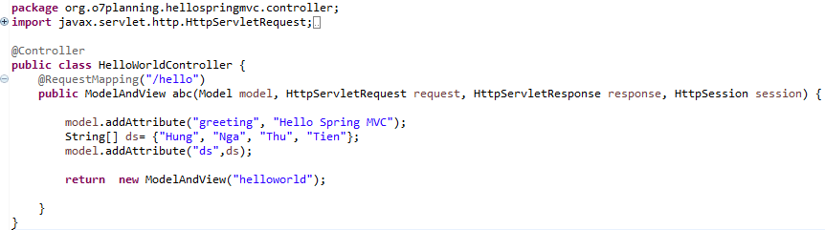
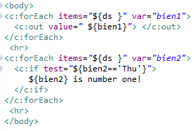


Slide 10

Truyền dữ liệu từ JSP sang Control và ngược lại
Dangnhap.jsp
<form method='post' action='dangnhap'>
<input name='txtun' type='text'><br>
<input name='txtpass' type='password'><br>
<input name='but1' type='submit' value='Login'><br>
<c:if test="${tb == 'dns'}">
<b> tb:<c:out value="Dang nhap sai"></c:out> </b>
</c:if>
</form>

Slide 11
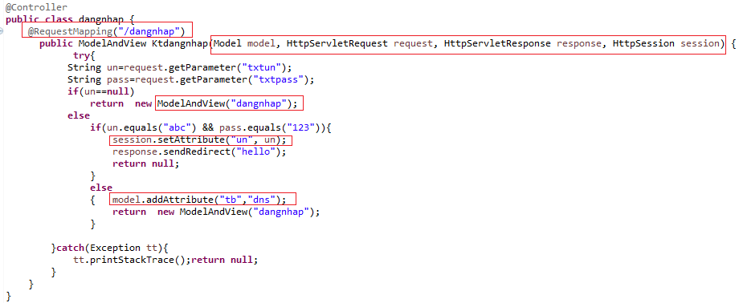
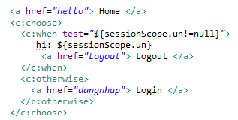

Slide 12
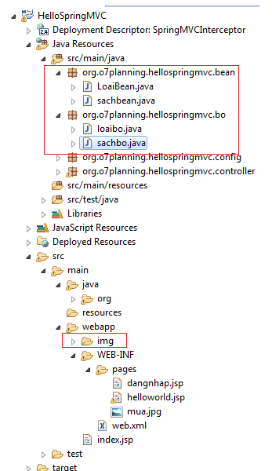
public class LoaiBean {
private String maloai;
private String tenloai;
….
}
public class sachbean {
private String masach;
private String tensach;
private Long gia;
private Long soluong;
private String anh;
private String maloai;
….
}
public class sachbo {
public ArrayList<sachbean> getsach(){
ArrayList<sachbean> ds= new ArrayList<sachbean>();
ds.add(new sachbean("s1", "csdl1", (long)1000, (long)123, "img/b1.jpg", "tin"));
ds.add(new sachbean("s2", "csdl2", (long)1000, (long)123, "img/b2.jpg", "tin"));
ds.add(new sachbean("s3", "csdl3", (long)1000, (long)123, "img/b3.jpg", "tin"));
ds.add(new sachbean("s4", "csdl4", (long)1000, (long)123, "img/b4.jpg", "toan"));
ds.add(new sachbean("s5", "csdl5", (long)1000, (long)123, "img/b5.jpg", "toan"));
ds.add(new sachbean("s6", "csdl6", (long)1000, (long)123, "img/b6.jpg", "ly"));
ds.add(new sachbean("s7", "csdl7", (long)1000, (long)123, "img/b7.jpg", "ly"));
ds.add(new sachbean("s8", "csdl8", (long)1000, (long)123, "img/b8.jpg", "tin"));
return ds;
}
}

Slide 13
public class loaibo {
public ArrayList<LoaiBean> getLoai(){
ArrayList<LoaiBean> ds= new ArrayList<LoaiBean>();
ds.add(new LoaiBean("tin", "Tin học"));
ds.add(new LoaiBean("toan", "Toán"));
ds.add(new LoaiBean("ly", "Lý"));
ds.add(new LoaiBean("hoa", "Hóa"));
return ds;
}
}
public class sachbo {
public ArrayList<sachbean> getsach(){
ArrayList<sachbean> ds= new ArrayList<sachbean>();
ds.add(new sachbean("s1", "csdl1", (long)1000, (long)123, "img/b1.jpg", "tin"));
ds.add(new sachbean("s2", "csdl2", (long)1000, (long)123, "img/b2.jpg", "tin"));
ds.add(new sachbean("s3", "csdl3", (long)1000, (long)123, "img/b3.jpg", "tin"));
ds.add(new sachbean("s4", "csdl4", (long)1000, (long)123, "img/b4.jpg", "toan"));
ds.add(new sachbean("s5", "csdl5", (long)1000, (long)123, "img/b5.jpg", "toan"));
ds.add(new sachbean("s6", "csdl6", (long)1000, (long)123, "img/b6.jpg", "ly"));
ds.add(new sachbean("s7", "csdl7", (long)1000, (long)123, "img/b7.jpg", "ly"));
ds.add(new sachbean("s8", "csdl8", (long)1000, (long)123, "img/b8.jpg", "tin"));
return ds;
}
}

Slide 14
Controller
@Controller
public class HelloWorldController {
@RequestMapping("/hello")
public ModelAndView hello(Model model, HttpServletRequest request) {
model.addAttribute("greeting", "Hello Spring MVC");
loaibo loai= new loaibo();
sachbo sach= new sachbo();
String maloai=request.getParameter("ml");
model.addAttribute("dsloai",loai.getLoai());
model.addAttribute("dssach",sach.getsach());
model.addAttribute("soloai",loai.getLoai().size());
model.addAttribute("maloai",maloai);
return new ModelAndView("helloworld");
}
}

Slide 15
Helloword.jsp
<table valign='center' width='1000'>
<tr>
<td colspan='2'>
<a href="hello"> Home </a>
<c:choose>
<c:when test="${sessionScope.un!=null}">
hi: ${sessionScope.un} <a href="Logout"> Logout </a>
</c:when>
<c:otherwise> <a href="dangnhap"> Login </a> </c:otherwise>
</c:choose>
</td>
</tr>
<tr>
<td valign="top">
<c:forEach items="${dsloai}" var="loai">
<a href='hello?ml=${loai.getMaloai()}'> ${loai.getTenloai()}</a><hr>
</c:forEach>
</td><td>
<c:forEach items="${dssach}" var="sach">
<img src="${sach.getAnh() }"><hr> ${sach.getTensach()} <hr>
${sach.getGia()} <hr>
</c:forEach>
</td>
</tr> </table>

Slide 16
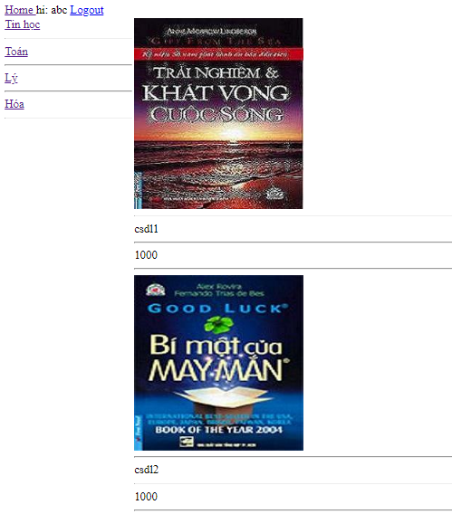

Slide 17
dao
https://www.javatpoint.com/spring-JdbcTemplate-tutorial

